Slide 1




FORMAS DE FINANCIAMIENTO

Slide 2





Marco normativo
Resolución JM-47-2022 (vigente a partir del 1 de enero de 2024)
Formas de Financiamiento
Valuación de Activos Crediticios
Orientación para Gestiones por inconformidades
C O N T E N I D O:

Slide 3

Marco normativo

Slide 4
Marco normativo:
Ley de Bancos y Grupos Financieros:
Artículo 5. Régimen Legal.
“Los bancos, …, los bancos de ahorro y préstamo para la vivienda familiar, los grupos financieros, y las empresas que conforman a estos últimos, … se regirán, en su orden, por sus leyes específicas, por la presente Ley, por las disposiciones emitidas por la Junta Monetaria y, en lo que fuere aplicable, por la Ley Orgánica del Banco de Guatemala, la Ley Monetaria y la Ley de Supervisión Financiera. En las materias no previstas en estas leyes, se sujetarán a la legislación general de la República en lo que les fuere aplicable.”
La negrita no es del texto original.
Artículo 41. Operaciones y Servicios
“Los bancos autorizados conforme esta Ley podrán efectuar las operaciones en moneda nacional o extranjera y prestar los servicios siguientes:
  b) Operaciones activas:
    Otorgar créditos;
    Realizar descuento de documentos;
    Otorgar financiamiento en operaciones de cartas de crédito;
    Conceder anticipos para exportación;
    Emitir y operar tarjeta de crédito;
    Realizar arrendamiento financiero;
    Realizar factoraje.
(…)”
La negrita y el subrayado, no son del texto original.

Slide 5
Marco normativo:
Ley de Tarjetas de Crédito:
Artículo 1. Objeto.
“La presente ley tiene por objeto regular las operaciones de tarjeta de crédito, las relaciones entre emisor afiliado y tarjetahabiente, los mecanismos de protección de usuario financiero de tarjeta de crédito, así como su régimen sancionatorio”
La negrita no es del texto original.
Artículo 35. Unidad de Protección de Servicios Financieros:
“Se crea la Unidad de Protección de Servicios Financieros en el Departamento de Verificación y Vigilancia, de la Dirección de Atención y Asistencia al Consumidor, como ente encargado de velar por el respeto y cumplimiento de los derechos de los consumidores o usuarios de tarjetas de crédito, tarjetas de débito y demás servicios financieros, así como velar por el cumplimiento de las obligaciones de los proveedores de servicios financieros.“
La negrita y el subrayado, no son del texto original.
Emisores de tarjetas de Crédito:
Los bancos y las empresas especializadas en servicios financieros que sean parte de grupos financieros. Artículo 41 Ley de Bancos y Grupos Financieros
Las cooperativas de ahorro y crédito de primer y segundo grado . Artículo 3 Ley de Tarjetas de Crédito
Las Sociedades Anónimas constituidas con objeto social exclusivo de emisión y administración de tarjetas de crédito. Artículo 40 Ley de Tarjetas de Crédito

Slide 6

Lugares en donde se pueden efectuar operaciones activas:
Banco y Cooperativas(*):
Empresas especializadas en servicios financieros:
Instituciones financieras que cumplen la función social de intermediación entre quienes tienen la capacidad de ahorro con dinero (captar) y quienes lo necesitan (prestar), a través de instrumentos que ayudan a administrar y disponer de él con seguridad.
Empresas que forman parte de un grupo financiero y tienen como objeto social exclusivo, uno
o más de los siguientes:
Emitir y administrar tarjetas de crédito;
Realizar operaciones de arrendamiento financiero;
Realizar operaciones de factoraje; o,
Otros que califique la Junta Monetaria, previo dictamen de la Superintendencia de Bancos.
Fuente: ABC De Educación Financiera
(*) Las cooperativas de ahorro y crédito no son entidades sujetas a la vigilancia e inspección de la SIB.
Horario de operaciones y servicios con el público:
Los bancos deberán realizar sus operaciones y prestar sus servicios al público en el horario que hayan determinado.
Art. 43 Ley de Bancos y Grupos Financieros
Fuente: Art. 36 Ley de Bancos y Grupos Financieros

Slide 7

Resolución JM-47-2022
Reglamento para la Administración del Riesgo de Crédito.
Activos crediticios (Financiamiento):
Capacidad de pago:
Es la capacidad económico-financiera de los solicitantes o deudores de generar flujos de fondos que provengan de sus actividades económicas y que sean suficientes para atender oportunamente el pago de sus obligaciones.
Son todas aquellas operaciones que impliquen un riesgo de crédito para la institución, directo o indirecto, sin importar la forma jurídica que adopten o su registro contable, tales como: préstamos, documentos descontados, documentos por cobrar, pagos por cuenta ajena, deudores varios, financiamientos otorgados mediante tarjeta de crédito, arrendamiento financiero o factoraje, y cualquier otro tipo de financiamiento o garantía otorgada por la institución.
Fuente: JM-47-2022; Artículo 2 - Definiciones

Slide 8

Crédito:
En los créditos existen dos figuras:
Proviene del latín “creditum”, un sustantivo que se desprende del verbo “credere”: creer en español. El término significa “cosa confiada”, por lo que crédito es confiar o tener confianza en la capacidad que tiene alguien para cumplir una obligación contraída, gracias a su voluntad y compromiso.
Ventajas:
Permite el movimiento de capitales, lo cual favorece el desarrollo económico de las naciones.
Facilita el acceso a bienes necesario de una forma práctica, sencilla, confiable y eficaz.
Es una herramienta que permite realizar operaciones de cualquier monto.
El acreedor: Es quien otorga el crédito, pone las condiciones, pide garantías, es decir, “confía”. En el caso del acreedor bancario, se apoya, entre otros, en la Central de Riesgos para conocer el historial crediticio de la persona que le ha solicitado el crédito.
El deudor: Es la persona a quien se le otorga el crédito y en quien se confía, por lo que se compromete, asegura y demuestra que tiene capacidad de pago.
El deudor puede garantizar un crédito de la siguiente forma:
Garantía fiduciaria.
Garantía hipotecaria.
Garantía prendaria.
Combinación de las anteriores.
Fuente: ABC De Educación Financiera

Slide 9

Resolución JM-47-2022
Reglamento para la Administración del Riesgo de Crédito.
Endeudamiento directo:
Endeudamiento total:
Es el total de obligaciones, tanto en moneda nacional como en moneda extranjera, incluyendo las garantías obtenidas y los montos de créditos formalizados pendientes de recibir, provenientes, entre otros, de créditos en cuenta corriente y de entrega gradual, sin importar la forma jurídica que adopten o su registro contable, que una persona individual o jurídica ha contraído como titular con la institución.
Es la suma del endeudamiento directo e indirecto de una persona individual o jurídica, con la institución, para efecto de la evaluación del riesgo de crédito.
Endeudamiento indirecto:
Es el total de obligaciones, tanto en moneda nacional como en moneda extranjera, que una persona individual o jurídica, sin ser titular del financiamiento, ha contraído con la institución, en calidad de fiador, codeudor, garante, avalista u otro de similar naturaleza.
Fuente: JM-47-2022; Artículo 2 - Definiciones

Slide 10

Resolución JM-47-2022
Reglamento para la Administración del Riesgo de Crédito.
Mora:
Prórroga:
Es el atraso en el pago de una o más de las cuotas de capital, intereses, comisiones u otros cargos en las fechas pactadas, en cuyo caso se considerará en mora el saldo del activo crediticio. Para los activos crediticios que no tengan una fecha de vencimiento determinada, ésta se considerará a partir de la fecha en que se haya realizado la erogación de los fondos.
Es la ampliación del plazo originalmente pactado para el pago del activo crediticio, la cual debe ser expresa.
Fuente: JM-47-2022; Artículo 2 - Definiciones
Microcrédito:
Novación:
Es el crédito destinado al financiamiento de la producción y comercialización de bienes y servicios de menos cuantía, concedido generalmente a microempresarios o personas con iniciativa de emprendimiento. Estos créditos son otorgados masivamente utilizando metodologías crediticias especializadas, tales como grupo solidario, grupo comunal o crédito individual.
Es el acto por medio del cual la institución y el deudor alteran sustancialmente una obligación, extinguiéndola mediante el otorgamiento de un nuevo activo crediticio concedido por la misma institución, en sustitución del existente.
Fuente: ABC De Educación Financiera
Fuente: JM-47-2022; Artículo 2 - Definiciones

Slide 11

Tipos de Financiamiento

Slide 12


Crédito en cuenta corriente:
Es una modalidad en la cual el deudor puede disponer del crédito en uno o varios desembolsos y con los pagos que realice puede volver a disponer del saldo, mientras no venza el crédito. Tal es el caso de la tarjeta de crédito.
Cartas de crédito:
Es un instrumento de pago, sujeto a regulaciones internacionales, mediante el cual un banco (banco emisor) obrando por solicitud y de conformidad con las instrucciones de un cliente (ordenante) debe hacer un pago a un tercero (beneficiario) contra la entrega de los documentos exigidos, siempre y cuando se cumplan los términos y condiciones del crédito documentario.
Préstamo con colateral:
Son los préstamos que se otorgan con garantías.
Tipos de financiamiento:
Fuente: ABC De Educación Financiera

Slide 13

Tarjeta de Crédito:
Características:
Instrumento magnético, electrónico o de cualquier otra tecnología otorgado por un emisor, que le permite al tarjetahabiente utilizar una línea de crédito, como medio de pago para la adquisición de bienes, servicios o para el retiro de dinero en efectivo y otros servicios autorizados.
Puede ser emitida por una institución bancaria o una entidad especializada en emisión y/o administración de tarjetas de crédito, que forme parte de un grupo financiero; una cooperativa de ahorro y crédito de primer y segundo grado; y, sociedades anónimas constituidas con objeto social exclusivo de emisión y administración de tarjetas de crédito.
Es un medio de pago, con un financiamiento automático que –a cierto plazo- no tiene costo, según se establezca en el contrato.
Se trata de una línea de crédito otorgada al tarjetahabiente para la utilización de una tarjeta de crédito, se formaliza con la firma de un contrato escrito.
Es un crédito revolvente.
El acreditado puede ser una persona individual o jurídica (empresa) y se le otorga la tarjeta para que pueda hacer uso del crédito según lo necesite.
Cada vez que realiza sus compras, el acreditado se obliga a reembolsar la cantidad estipulada en el voucher, más los intereses pactados en caso aplique.
Cuando los contratos de apertura de crédito en cuenta corriente se establecen con personas jurídicas (empresas), las tarjetas respectivas se expiden a nombre de las personas individuales que dichas entidades designen.
Fuente: ABC De Educación Financiera y Ley de Tarjetas de Crédito

Slide 14
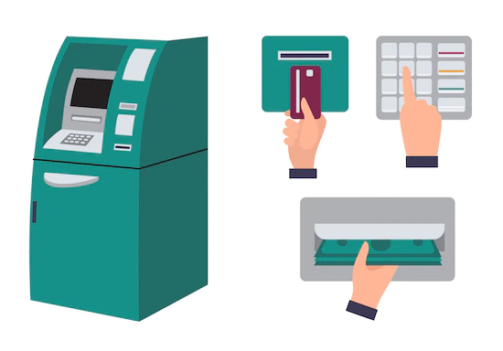
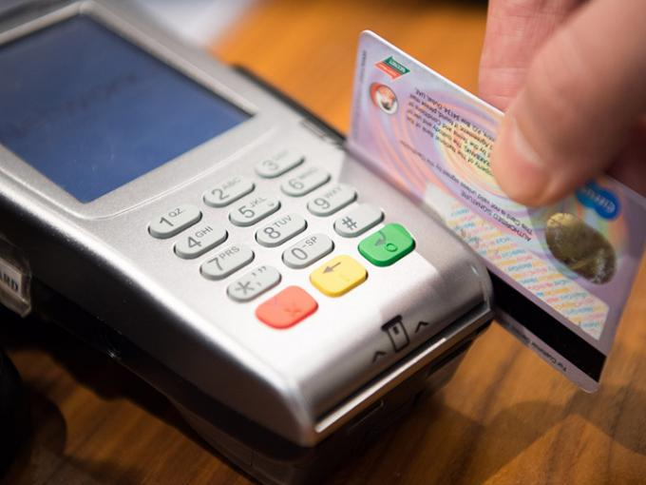

Tarjeta de Crédito:
Beneficios:
Representa una oportunidad de financiamiento, ya que, si se lleva un adecuado manejo de la tarjeta, podemos financiarnos sin el pago de intereses y recargos, hasta por el plazo establecido entre la fecha de corte y la fecha de pago; siempre que se efectúe el pago total de lo adeudado.
Seguridad por no manejar efectivo.
Es recibida en la mayoría de los establecimientos comerciales.
Se puede disponer de efectivo en los cajeros automáticos.
Se puede utilizar en territorio nacional e internacional.
Fuente: ABC De Educación Financiera

Slide 15
Decálogo de la tarjeta de crédito
Compara los beneficios entre las diversas tarjetas.
Infórmate sobre las tasas de interés y comisiones.
Lee el contrato antes de firmarlo.
No la consideres dinero extra para gastar por arriba de tus posibilidades.
Aprovéchala para facilitar tus pagos dentro de tu presupuesto.
Cubre puntualmente tus pagos.
Abona más del pago mínimo señalado en el estado de cuenta.
Consolida tus deudas en la que te ofrezca menor tasa de interés.
Revisa el estado de cuenta y conserva los comprobantes (vouchers).
Cancela la tarjeta que no uses.
Fuente: ABC De Educación Financiera.

Slide 16
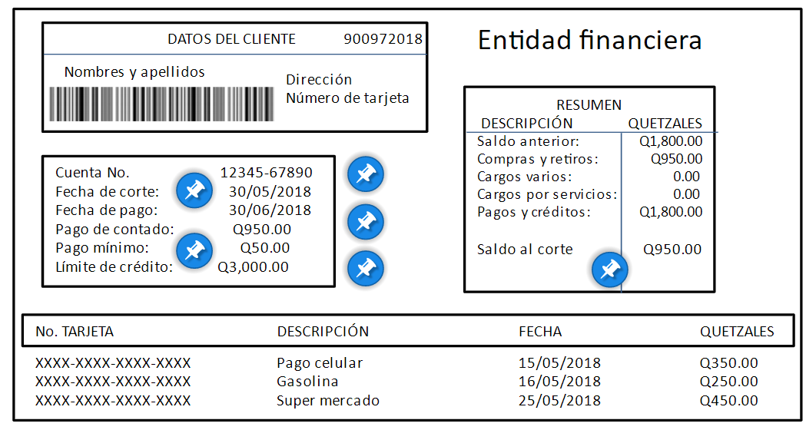
Estado de cuenta:
Es el documento emitido por el emisor, de forma física o electrónica referido a un período determinado, que contiene detalle del monto y la descripción de las operaciones en las que se ha utilizado la tarjeta de crédito, así como los débitos y créditos efectuados, de conformidad con los contratos celebrados.
El emisor debe enviar o poner a disposición del tarjetahabiente titular, de forma física o electrónica, según se pacte, sin cargo alguno, un estado de cuenta a la fecha de corte, como mínimo diez (10) días antes de la fecha límite de pago.
El estado de cuenta debe estar redactado con el tipo y tamaño de letra que garantice su legibilidad a simple vista y contener la información que establece el artículo 19 de la Ley de Tarjetas de Crédito.
Fuente: Ley de Tarjetas de Crédito.

Slide 17

Revisa tus estados de cuenta.
Si no te llegan a tiempo, repórtalo a la institución y solicita que te los envíen.
Guarda todos los comprobantes de pago, retiros, compras, etc.
Toma en cuenta el plazo que da cada institución para presentar aclaraciones, pues una vez transcurrido éste, dará por aceptado el estado de cuenta que te envió.
Aprende a leer los estados de cuenta de cada producto o servicio.
En caso de tener algún cargo que no reconozcas u otros problemas, debes buscar como primera alternativa, un arreglo conciliatorio con el emisor, o afiliado, quien deberá resolverte en un plazo de 15 días, contados a partir de presentada tu queja, quien deberá responderte por escrito lo resuelto, de no llegar a un acuerdo, podrás presentar tu denuncia en la Unidad de Protección de Servicios Financieros de la Dirección de Atención y Asistencia al Consumidor.
Conoce tus derechos y obligaciones como tarjetahabiente.
Recomendaciones para el uso de la tarjeta de crédito
Fuente: Ley de Tarjetas de Crédito, ABC De Educación Financiera.

Slide 18

Fecha de corte: Fecha límite definida para establecer en el estado de cuenta la acumulación de transacciones y sus respectivos valores, durante un período determinado.
Fecha límite de pago: fecha máxima establecida para que el tarjetahabiente efectúe al menos el pago mínimo referido a la fecha de corte.
Pago de contado: monto indicado en el estado de cuenta, a la última fecha de corte, que el tarjetahabiente debe pagar, a más tardar, en la fecha límite de pago, para no incurrir en cargos de intereses.
Pago mínimo: es la cuota que cubre parcialmente la amortización del capital del saldo pendiente de pago de la línea de crédito, utilizada según el plazo de financiamiento, el monto de intereses a la tasa pactada, comisiones y otros cargos convenidos, que el tarjetahabiente debe pagar al emisor por el uso de la ínea de crédito, a mas tardar en la fecha límite de pago,m para no incurrir en mora. cantidad definida por el emisor para mantener
5. Extrafinanciamiento: crédito adicional, vinculado a la tarjeta de crédito, otorgado al tarjetahabiente titular en condiciones y plazos que pueden ser distintos a la línea de crédito.
Fuente: Ley de Tarjetas de Crédito
Notes:
Propuesta 1

Slide 19

Valuación de Activos Crediticios

Slide 20
Valuación de Activos Crediticios
De conformidad con lo regulado en el artículo 29 de la resolución de Junta Monetaria número JM-47-2022, Reglamento para la Administración del Riesgo de Crédito, la periodicidad en que las instituciones deberán valuar todos sus activos crediticios, deberá ser mensualmente por mora, con saldos referidos al cierre del mes y, en el caso de activos crediticios concedidos a deudores mayores de créditos empresariales o productivos, una vez al año por capacidad de pago, de conformidad con lo establecido en este reglamento. Los resultados deberán ser informados a la Superintendencia de Bancos, en los formatos, plazos y medios que ésta indique.

Slide 21





Sistema de Información de Riesgos Crediticios
-SIRC-
EL SIRC almacena, procesa y suministra la información sobre la forma como las personas y las compañías han cumplido con sus obligaciones, formando así la historia de crédito de una persona natural o jurídica.
Una historia que sirve para que las entidades en donde se solicita un crédito puedan decidir en conjunto con otros elementos de información si otorgan crédito o prestan sus servicios.
SIRC

Slide 22
Sistema de Información de Riesgos Crediticios -SIRC- (Definición)
Es el conjunto de elementos tecnológicos implementados por la Superintendencia de Bancos, para almacenar y proporcionar los datos de activos crediticios recibidos de las entidades obligadas de conformidad con la ley.
(Artículo 2. Definiciones. Inciso a), Acuerdo del Superintendente de Bancos número 5-2011)
Entidades obligadas y usuarias de la información
Bancos
Sociedades financieras
Empresas que integran un grupo financiero que otorguen financiamiento
Entidades fuera de plaza o entidades off shore
Emisoras de tarjetas de crédito
Entidades de arrendamiento financiero
Empresas de factoraje
Oficinas de representación de bancos extranjeros
Otras entidades que las leyes dispongan

Slide 23
Sistema de Información de Riesgos Crediticios
-SIRC-
Usuarios
Elementos
Funcionarios o empleados de entidades financieras, quienes deben estar registrados y autorizados por la SIB para realizar consultas en el sistema.
Debe ser íntegra, exacta y oportuna, es de carácter confidencial y debe utilizarse únicamente para análisis de crédito.
El uso de la información es responsabilidad de las entidades usuarias, los equipos informáticos y de comunicación que servirán para realizar consultas al SIRC deben estar identificados y registrados en SIB.
El funcionamiento del sistema y el resguardo de la información es responsabilidad de la SIB.
Usuarios
Información
Información
Seguridad
Seguridad
Sistemas
Sistemas

Slide 24

Sistema de Información de Riesgos Crediticios
-SIRC-
Usuarios de la información
SIB Administración y Supervisión
Sistema de Información de Riesgos Crediticios
Informe Confidencial
Entidades financieras supervisadas por la SIB
Departamentos de supervisión SIB
-
Entidades Supervisadas
Público
Historial Crediticio
Público en general

Slide 25
Usuarios
Historial Crediticio
Información
Seguridad
Sistemas

Slide 26
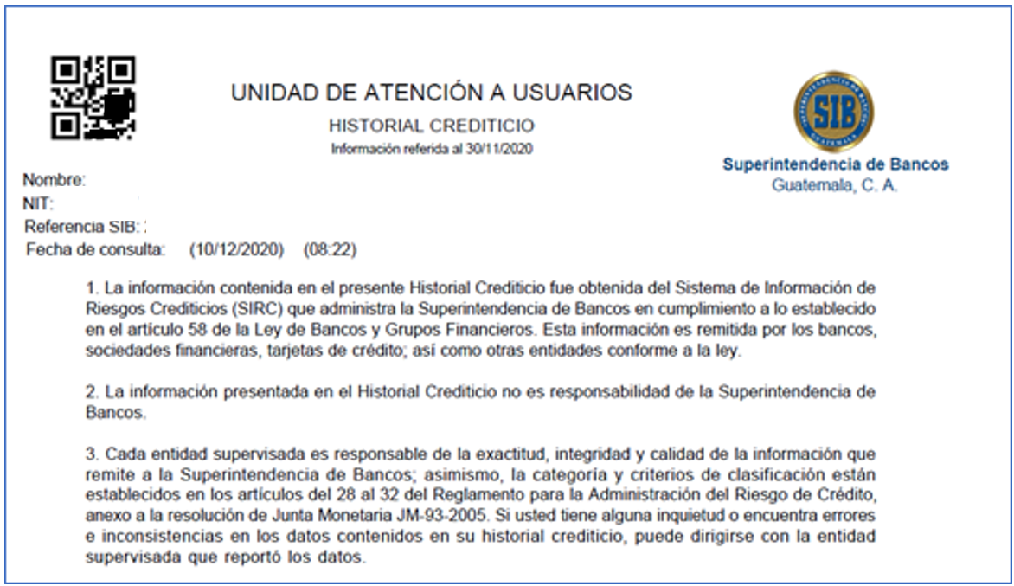
Información contenida en el informe confidencial y
en el reporte de historial crediticio
a) Nombre del deudor
b) Nombre de la entidad que concedió el financiamiento
c) Endeudamiento por naturaleza de activo crediticio
d) Endeudamiento por clase de garantía
e) Endeudamiento por categoría de riesgo
f) Endeudamiento por moneda
g) Clasificación por estado del endeudamiento
h) Endeudamiento por rol del obligado
i) Monto original y saldo actual de capital
j) Detalle del historial del comportamiento crediticio del deudor
k) Forma de cancelación de activos crediticios
l) Tasa de interés *
m) Historial de morosidad *
Los reportes incluyen información de los últimos sesenta (60) meses respecto a la fecha de consulta. Para el caso de activos crediticios castigados contra reserva, la información se incluirá en el informe confidencial en tanto no sean cancelados
*/ Información incluida únicamente en el reporte de historial crediticio

Slide 27
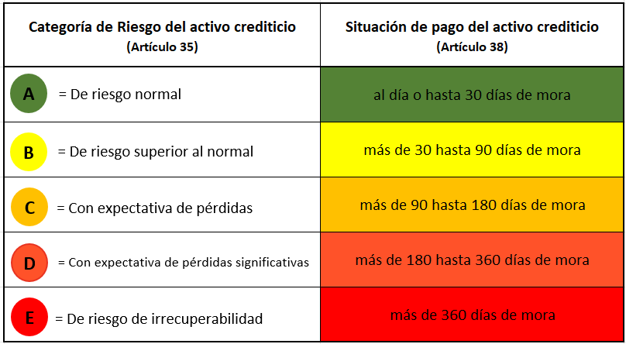
CLASIFICACIÓN DE CRÉDITOS EMPRESARIALES
(RESOLUCIÓN JM-47-2022)
NOTA: Los plazos indicados anteriormente se expresan en días calendario.

Slide 28

CLASIFICACIÓN DE CRÉDITOS PRODUCTIVOS
(RESOLUCIÓN JM-47-2022)
NOTA: Los plazos indicados anteriormente se expresan en días calendario.

Slide 29

CLASIFICACIÓN DE CRÉDITOS HIPOTECARIOS PARA VIVIENDA Y
DE CÉDULAS HIPOTECARIAS
(RESOLUCIÓN JM-47-2022)
NOTA: Los plazos indicados anteriormente se expresan en días calendario.

Slide 30

CLASIFICACIÓN DE CRÉDITOS DE CONSUMO
(RESOLUCIÓN JM-47-2022)
NOTA: Los plazos indicados anteriormente se expresan en días calendario.

Slide 31



¿Qué hacer en caso de detectar errores o inconsistencias?
Presenta por escrito su inconformidad ante la institución que reporta la información errónea o inconsistente
La entidad analiza e informa al interesado si procede o no la corrección (10 días)
Si procede la corrección, lo solicita a la SIB (10 días)

Slide 32
Obtención del historial crediticio
En las oficinas de la Superintendencia de Bancos *
Banca electrónica de las entidades supervisadas
Usuarios
Trámite personal o a través de representante legal
Usuario accede desde su banca en línea
Información
Seguridad
Presentar DPI original o constancia de trámite de DPI
Proceso de creación de usuario utilizando la plataforma de Web Services (SIB)
Sistemas
Proporcionar NIT y Correo electrónico
Consulta directa del usuario a través de internet
*/ Se envía por correo electrónico o se le da impreso al usuario

Slide 33







Para mayor información puede consultar en:
sib.gob.gt - Tarjeta de Crédito
En caso de tener una inconformidad sobre gestiones respecto operaciones de depósitos de ahorro y monetarios que realizan las entidades supervisadas por la Superintendencia de Bancos, se recomienda consultar el siguiente link:
sib.gob.gt - Orientación para Solicitudes y Gestiones

Slide 34


Muchas gracias

